Slide 1
ЯМАЛО-НЕНЕЦКИЙ АВТОНОМНЫЙ ОКРУГ
КРАСНОСЕЛЬКУПСКИЙ РАЙОН
п. ТОЛЬКА
МОУ «Толькинская школа- интернат среднего общего образования»
Май 2017

Slide 2
В рамках акции «Всероссийский экологический урок «Сделаем вместе!» на базе Толькинской школы-интерната с 10 апреля по 03 мая были проведены мероприятия, посвященные Году экологии. Среди учащихся 10 класса были выбраны шесть экологических лидеров, под руководством которых проводились мероприятия.
Куратор акции Дорджиева Д.Б.
Помощник куратора Чернова Е.А.

Slide 3
Экологические лидеры школы: Гринь Мария, Парфёнова Анастасия, Шайхилисламова Алсу, Попова Юлия, Конева Софья, Карпенко Татьяна.

Slide 4
УРОК ЭКОЛОГИИ
«СВОБОДА ОТ ОТХОДОВ»

Slide 5
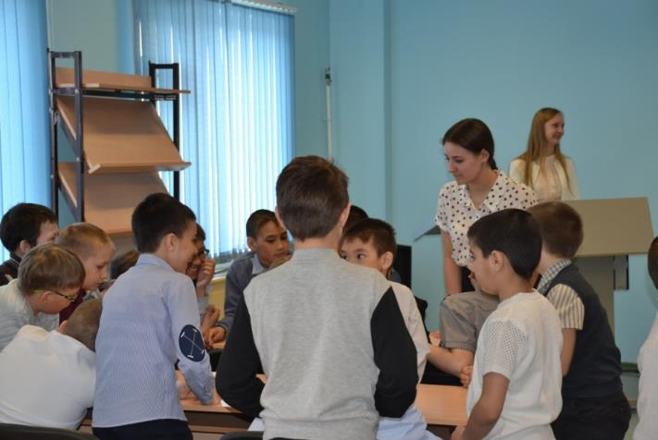
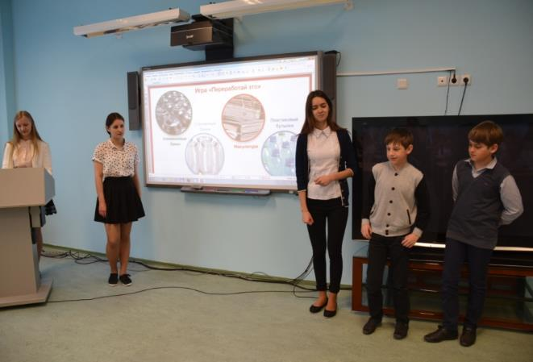
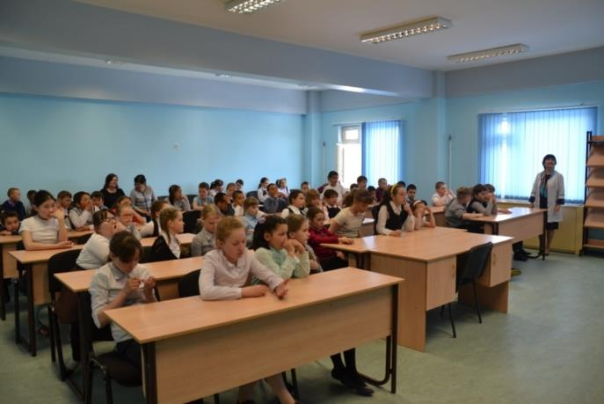
Урок экологии в 3-4 классах

Slide 6
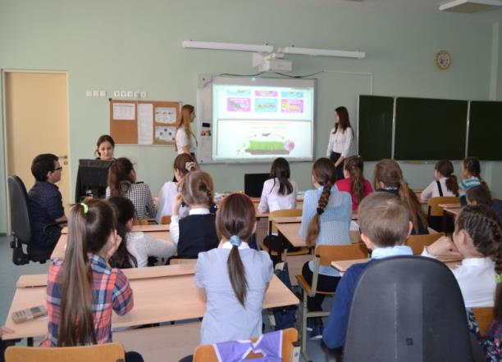
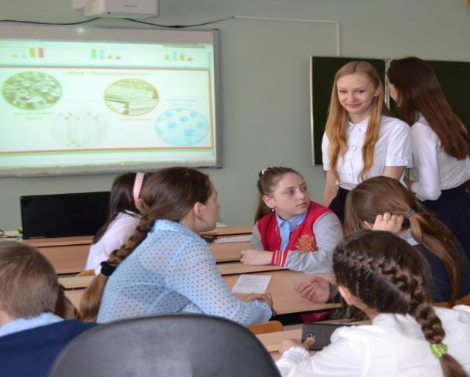
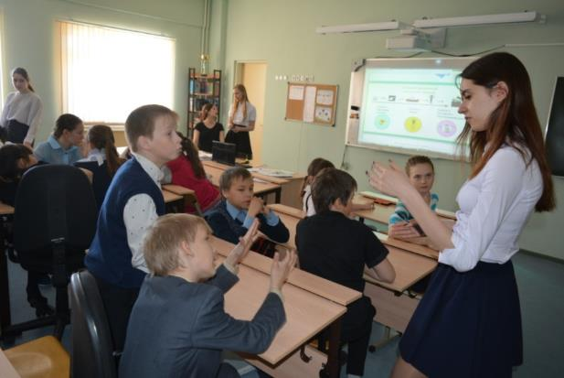
Урок экологии в 5-х классах

Slide 7
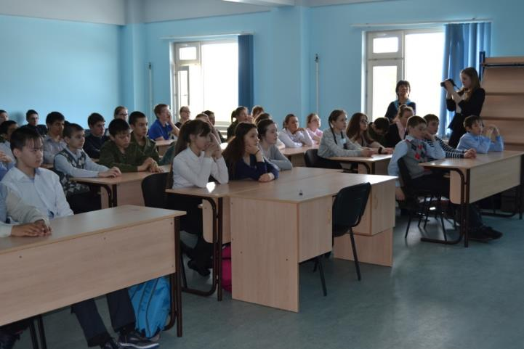
Урок экологии в 6 - 8 классах

Slide 8
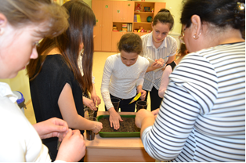
Каждый год, начиная с первого весеннего месяца, мы ведём подготовку к озеленению школьного двора. Начиная с младших классов, учащиеся в своих кабинетах в специально подготовленные горшочки с землёй сажают семена цветов. Как только пробьются первые ростки, а на улице растает снег, прогреется земля и установится тёплая погода, наши саженцы «поселятся» в клумбы школьного двора.

Slide 9
ПЕРВЫЕ ВСХОДЫ

Slide 12
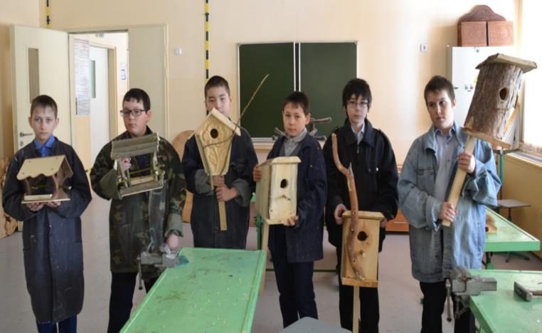
Ребята 5-8 классов под руководством учителя технологии Калиничева В.Н. смастерили скворечники и кормушки для птиц.

Slide 13
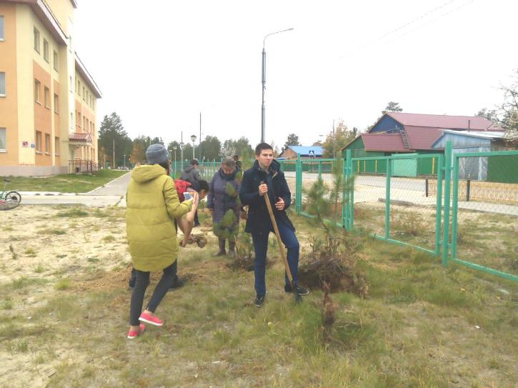
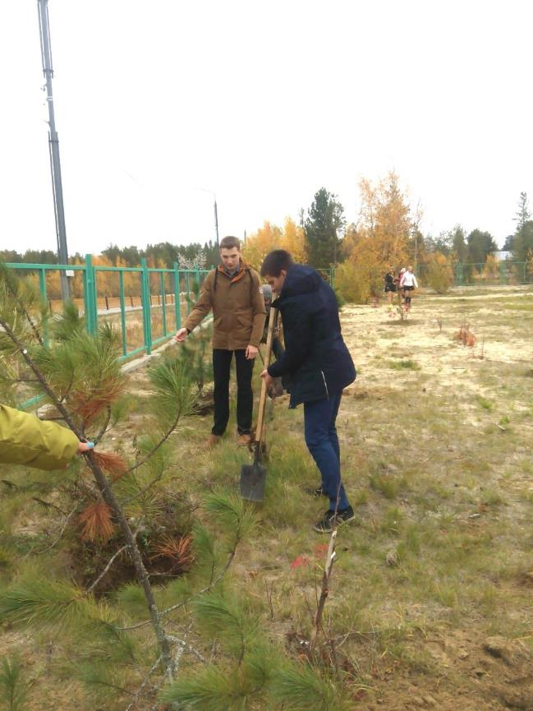
Посадка деревьев школьниками

Slide 14
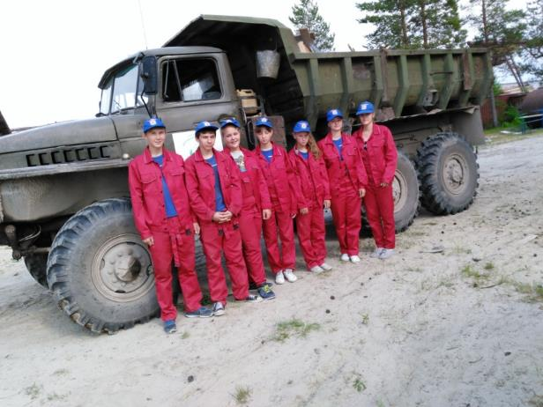
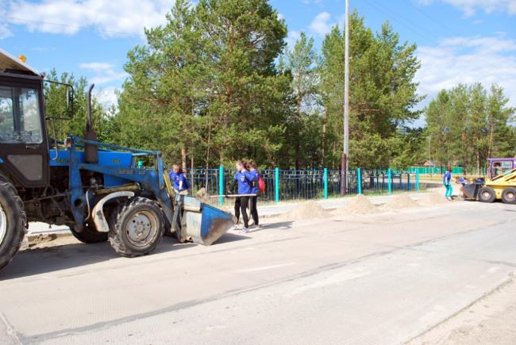
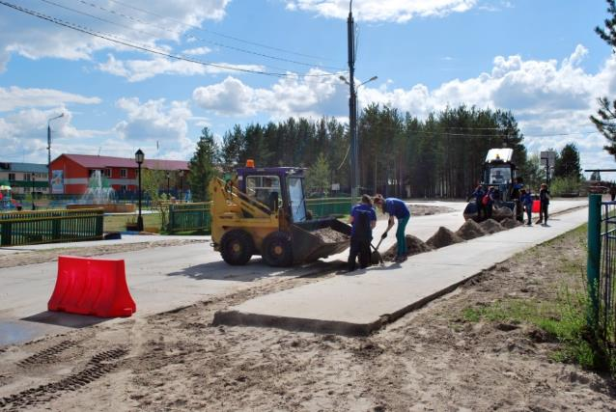
На протяжении многих лет в первый летний месяц создаются трудовые отряды из учащихся 8,10 классов по благоустройству посёлка и уборке его территории от мусора.

Slide 15
Школьники приняли активное участие в выпуске экологических плакатов. Природа родного края нашей необъятной Родины, нашей планеты Земля не оставила никого равнодушным.
Волкова Виолетта и Шайхилисламова Альбина (5а кл.)

Slide 16
Прекрасен край, мой край родной!
Распопова Яна, Куболева Снежанна , Боякина Алла (5б кл.)

Slide 17
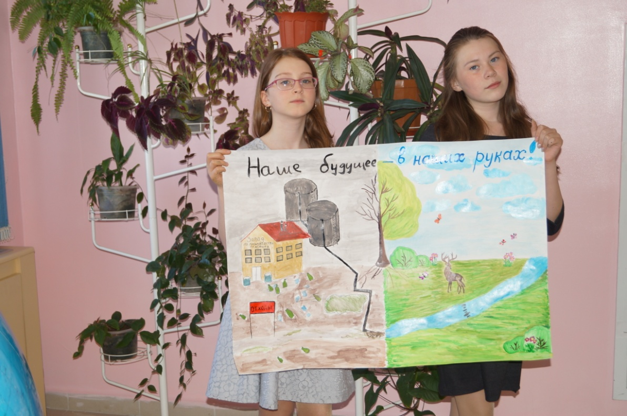
Мы за светлое будущее!
Огрызкова Карина и Попова Карина (6 кл.)

Slide 18
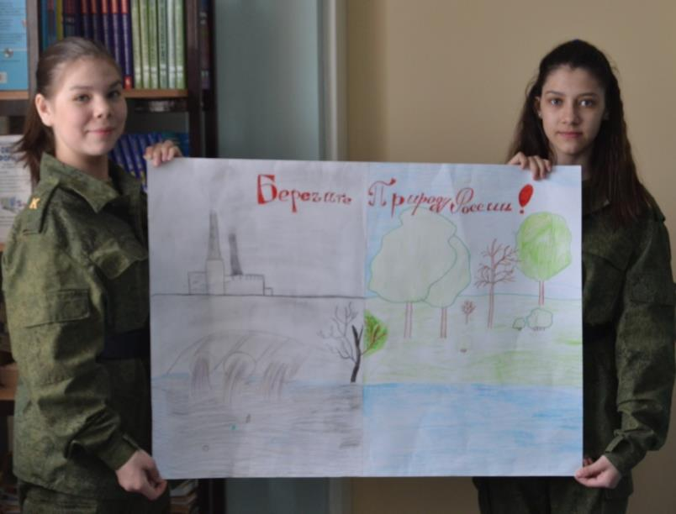
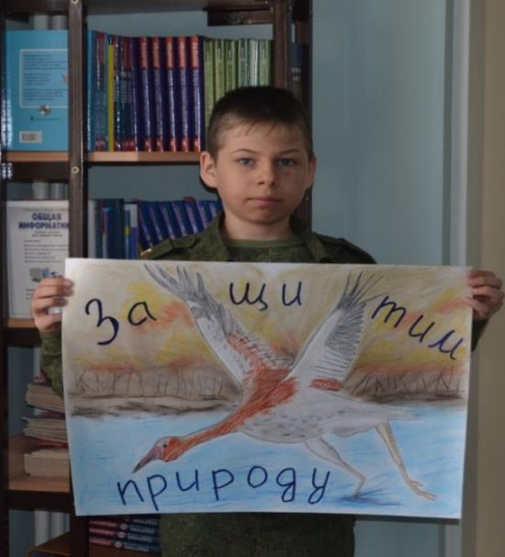
Мы за чистую планету!!!
Поздеева Дарья и Николаева Светлана (7 кл.)
Пронин Константин (7 кл)

Slide 19
Романова Нина, Капляр Любовь, Мамаев Артём (8 кл)
Сохраним природу Ямала!

